Slide 1

WebApp Personal Library / Storage
week2

Slide 2

Week 1 -2 ออกแบบ UI
ออกแบบ user interface สำหรับ web app ผ่าน figma

Slide 3
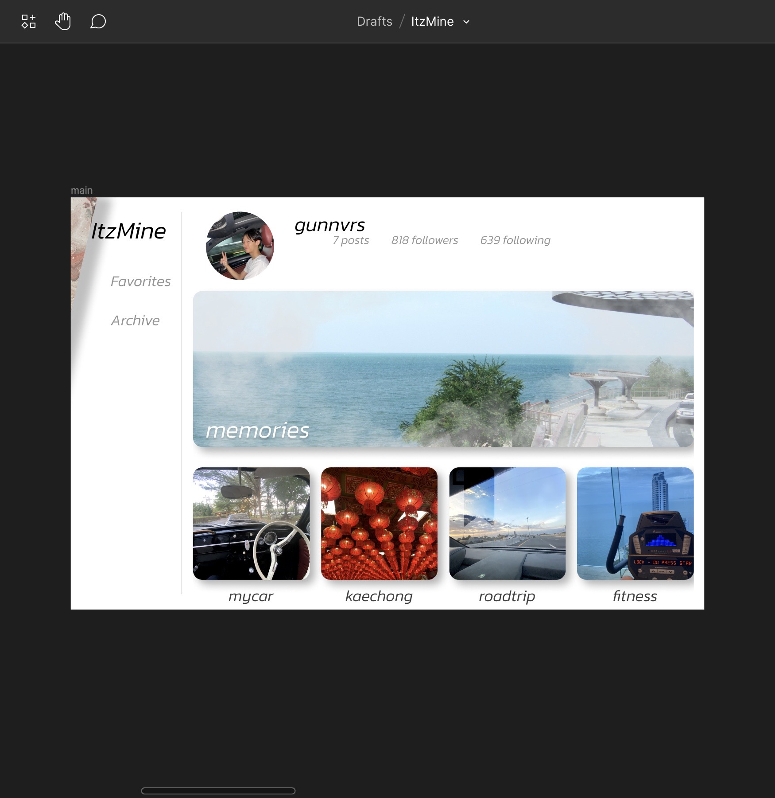
ออกแบบ ตกแต่งหน้าตาหลักของแอพ
โดยหน้าหลักได้ ออกแบบตามความเรียบง่าย ให้มี user friendly ที่ทุกเพศ ทุกวัย สามารถใช้งานได้
สร้างภาพจำของแอพให้แตกต่างจากแอพที่มีใช้อยู่ขณะปัจจุบัน

Slide 4
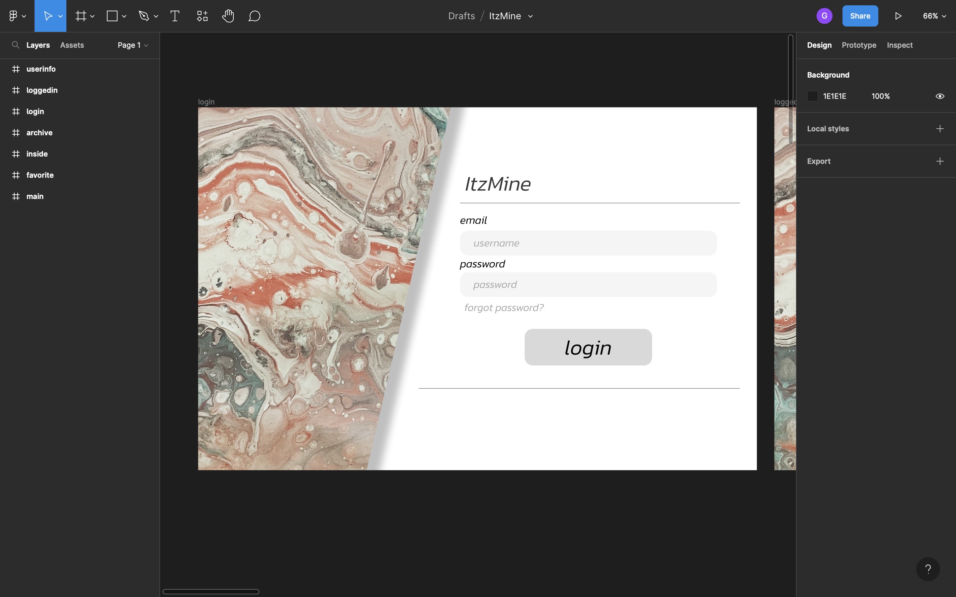
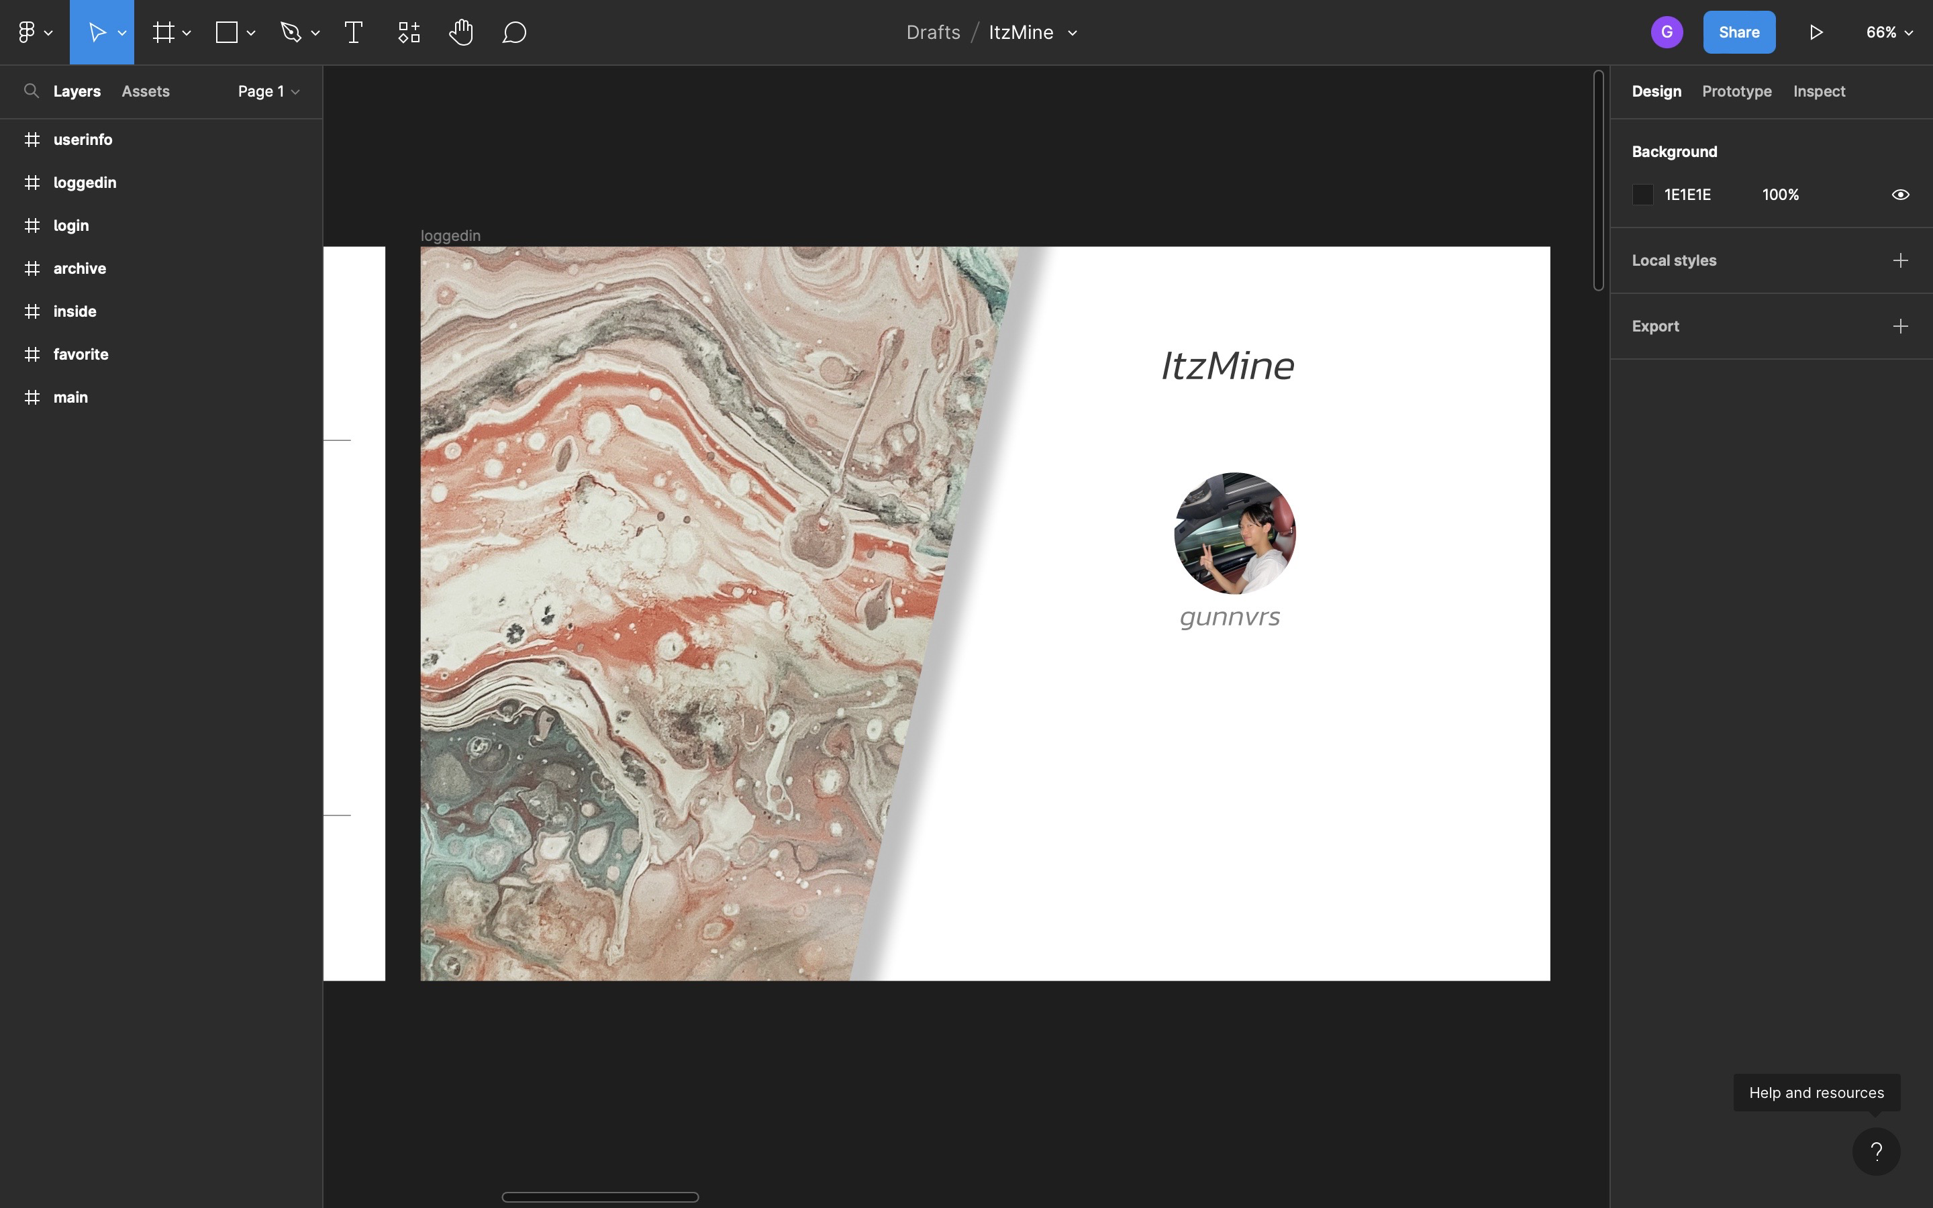
ออกแบบหน้าล็อกอิน

Slide 5
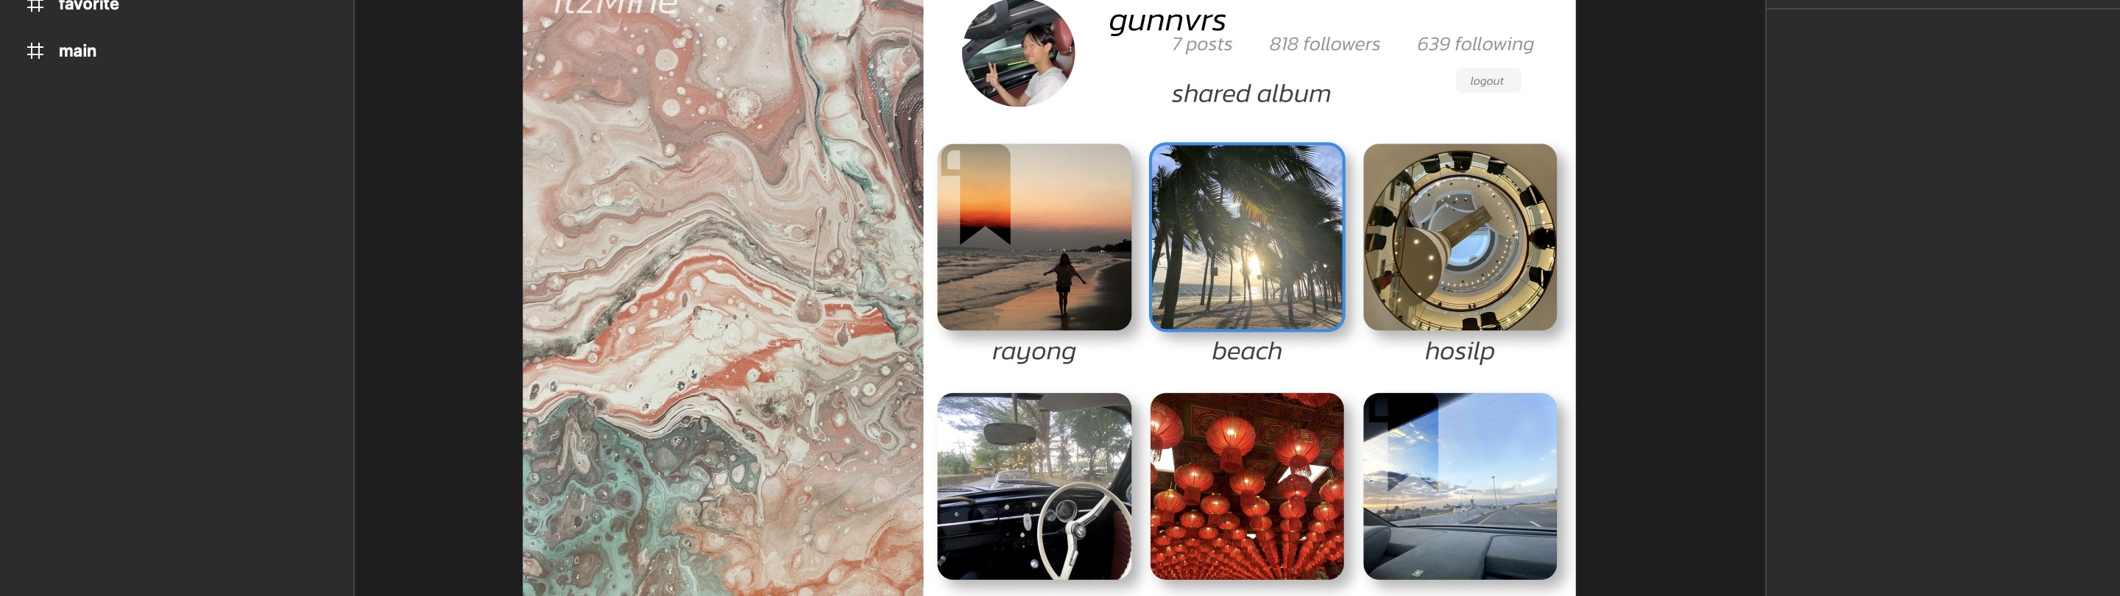
หน้า โปรไฟล์ของตัวเอง อาจ มีระบบการติดตามสำหรับอัลบั้มที่คนอื่นแชร์
ยังอยากเพิ่ม widget สำหรับเป็นลูกเล่นเพิ่มบนฝั่งซ้ายของหน้าจอ เช่น ปฎิธิน ขนาดของ memory ที่ใช้งาน และยังึคงเหลือเท่าไหร่

Slide 6
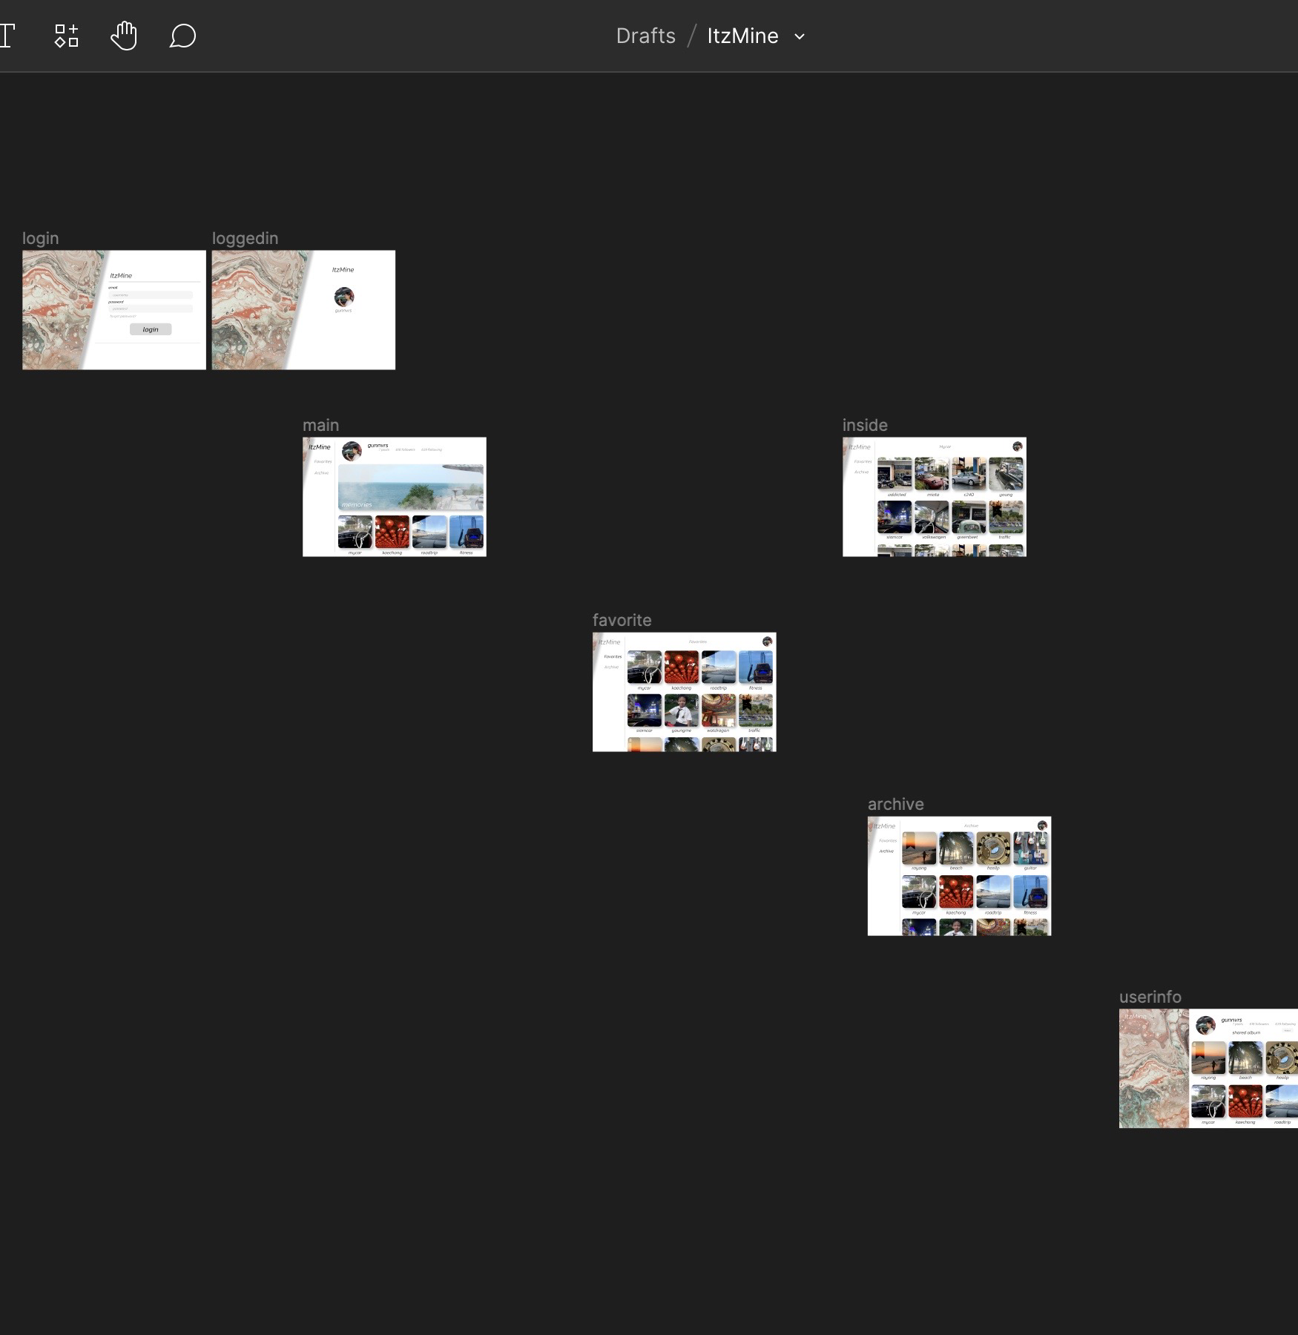
หน้าทั้งหมดที่ได้ทดลองสร้าง
หน้าล็อกอิน
หน้าหลัก
หน้า favorite
หน้า archive
หน้า user profile
และ ตัวอย่างหน้าที่เมื่อกดเข้าไปในอัลบั้ม แล้วจะพบ

Slide 7
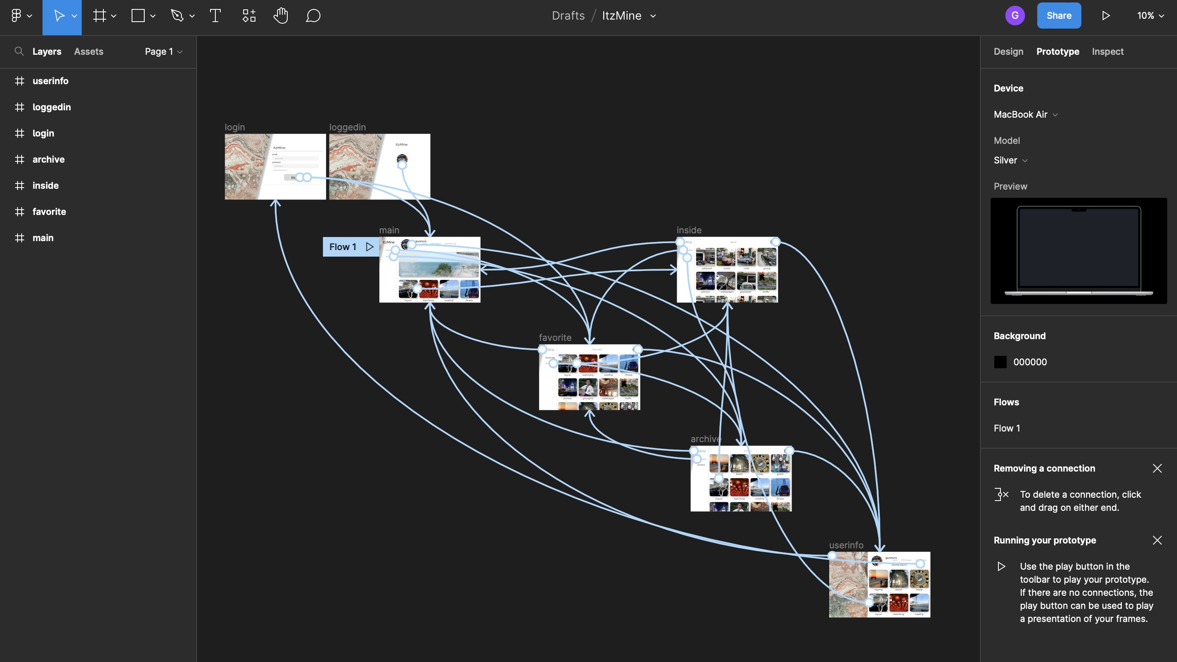
ทุกหน้าถูกสร้าง path จำลองการกดปุ่มเมื่อคลิก

Slide 8
ทดลองชมได้เลยครับ
https://www.figma.com/file/wZIKcjIlO9lj6aEnXrVEHi/ItzMine?node-id=0%3A1&t=ovJz3BUsKy5UgG7N-1

Slide 9
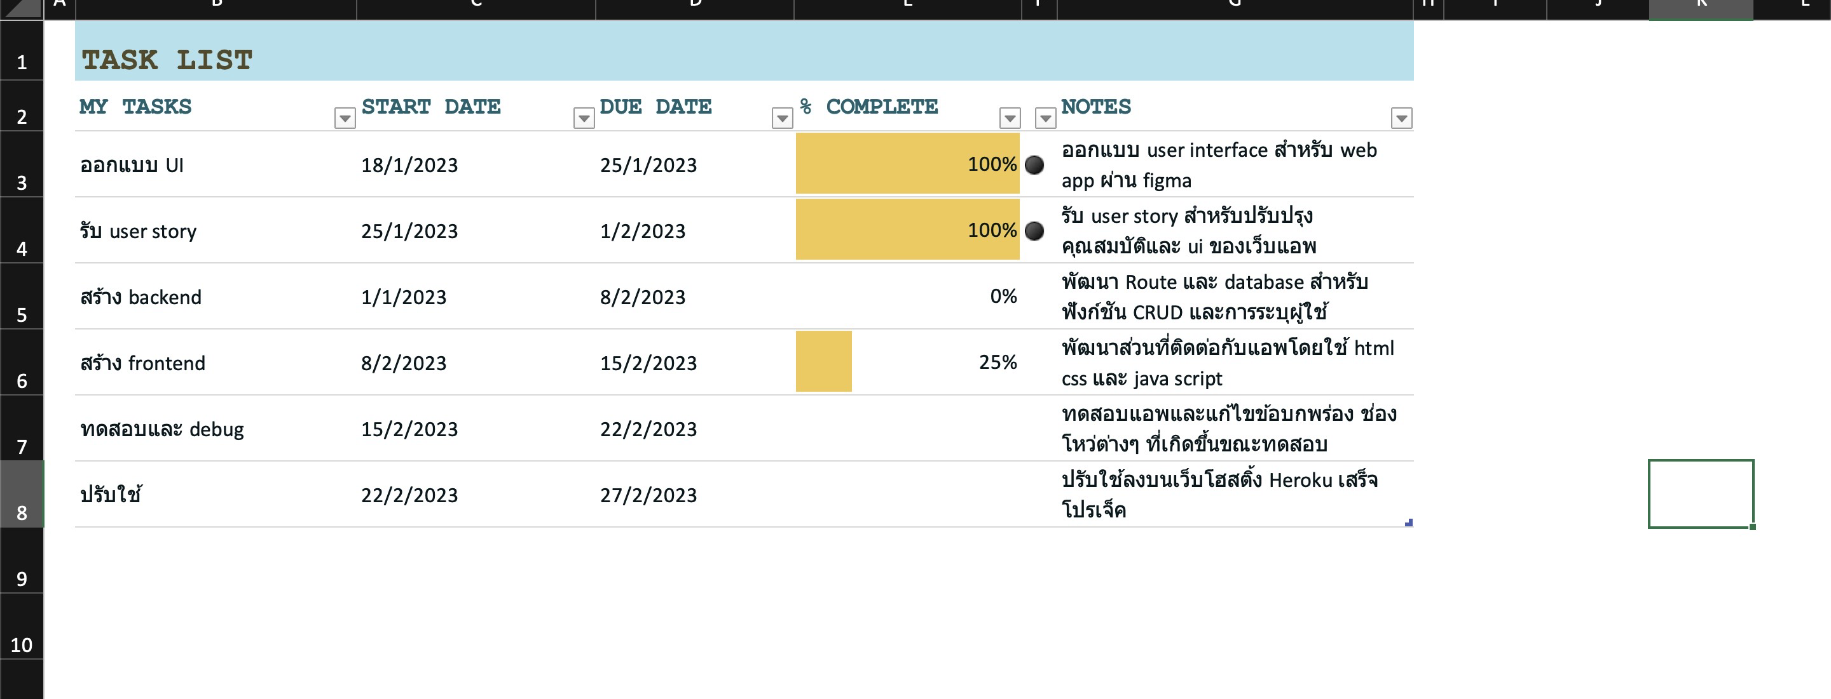
การออกแบบ ui และ การรับ user story ลุล่วงไปได้ด้วยดี จึงได้ข้ามไปทำส่วน frontendเพิ่ม เป็นส่วนของ การใส่ my angular

Slide 10
ในส่วนของอาทิตย์หน้า จะทำส่วนของ backend -ระบบล็อกอิน -จัดการ database

Slide 11
THANKS FOR TODAY

